Slide 1

美麗舞世界
校園寫真集
HERE WE GO!

Slide 2
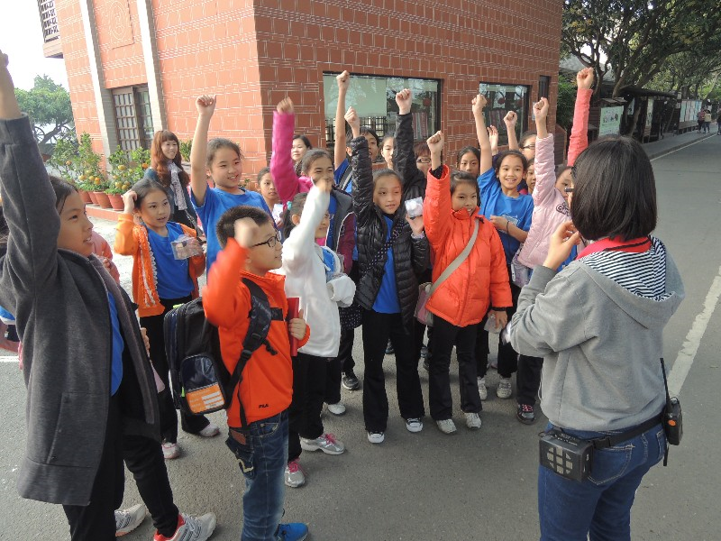


好了!
準備好了嗎?孩子們

Slide 3


這是我們的故事…

Slide 4

班級人員介紹:
1. 士程
2. 思維
3. 詩詠
4. 芷琳
5. 繪因
6. 宴屏
7. 湘翎
8. 芝宇
9. 藇萱
10. 苡文
11. 苾環
12.葳葳
13.語柔
14.湉樂
15.佳欣
16.愛绮
17.予薇
18.絡絜

Slide 5
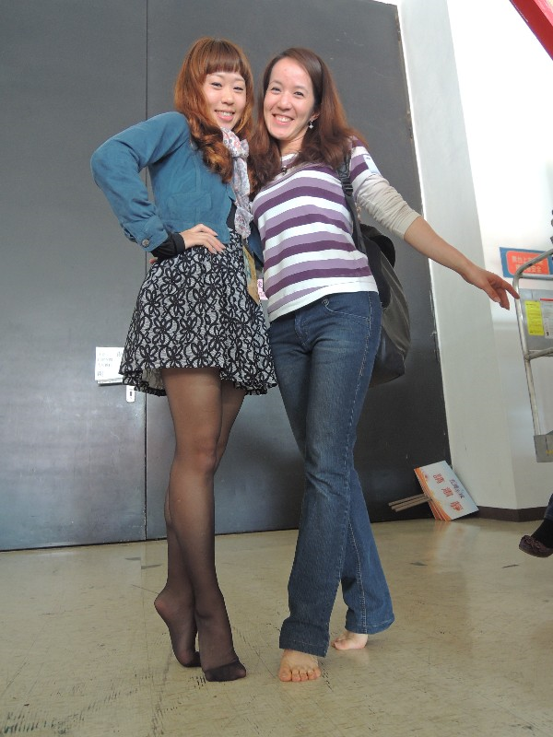

永遠青春美麗的大美女老師！

Slide 6
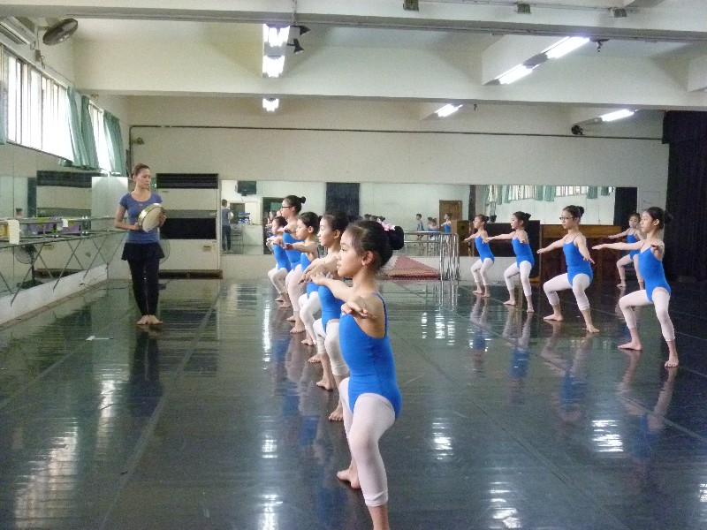
1、2、1、2
要有美好的成果，就要先辛苦的練習!

Slide 7
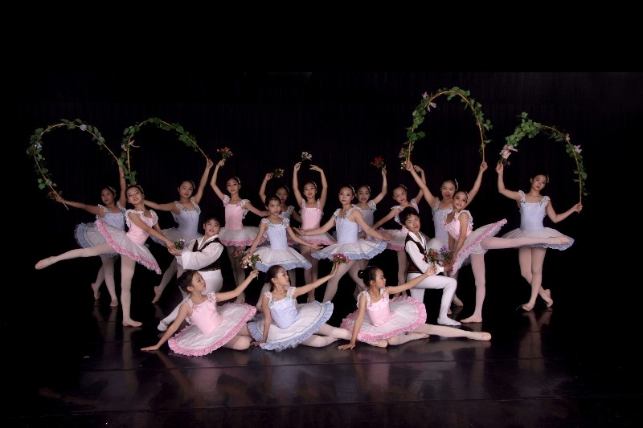
510

Slide 8
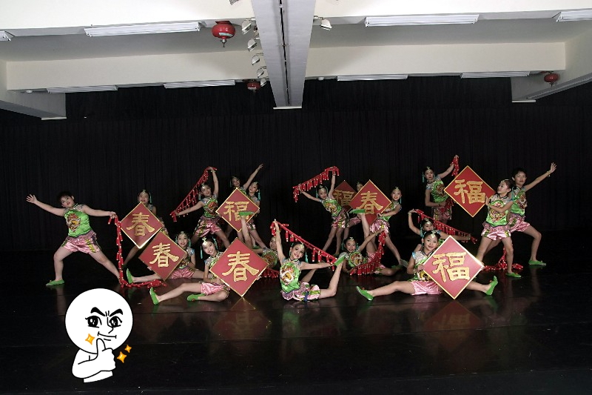
好讚的一個班喔-510

Slide 9
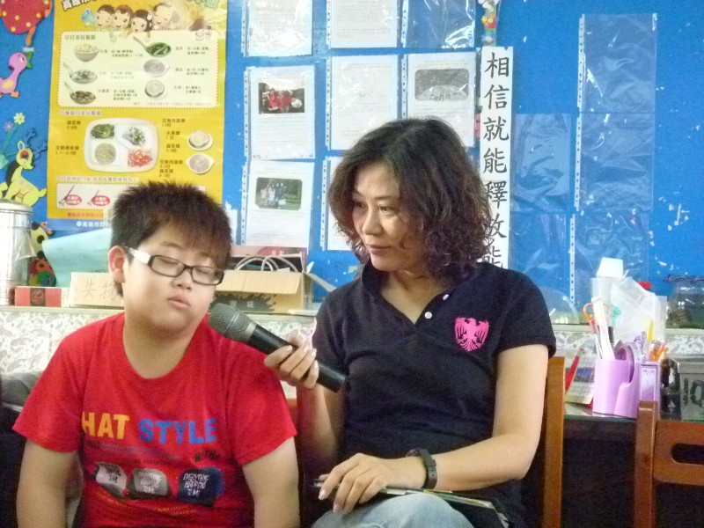
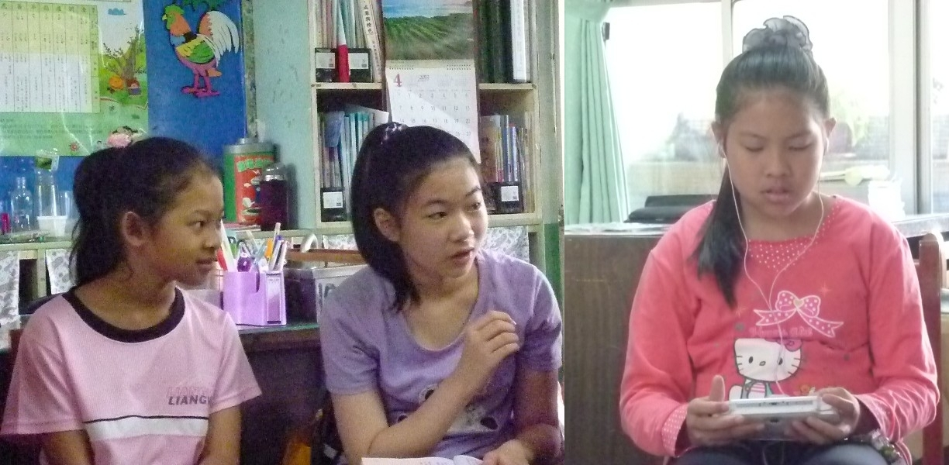

這位先生，你是講到睡著了嗎???
妳擱打(ㄆㄚˋ)，我斗嘎妳打(ㄆㄚˋ)
這位小姐，你是來參加讀書會，還是參加PSP大賽?

Slide 10
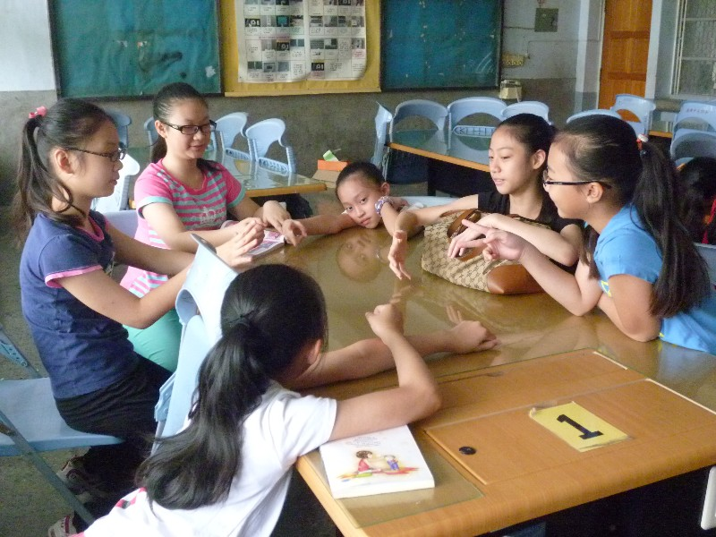
ㄟ…你們在討論些甚麼，我也要聽聽!

Slide 11
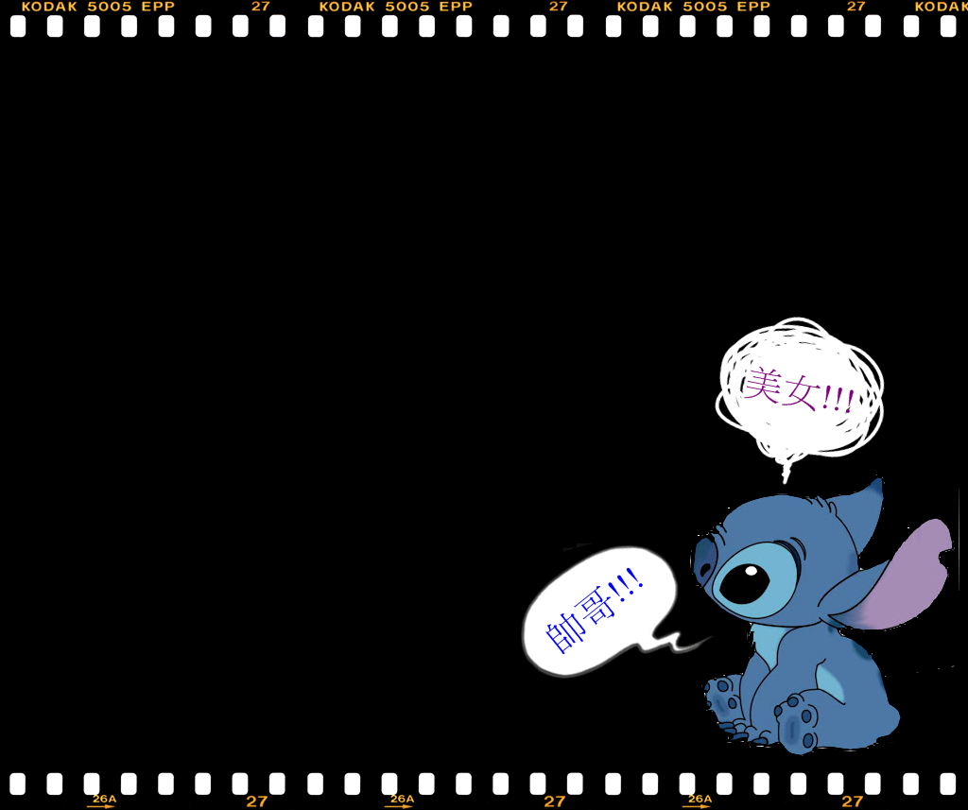

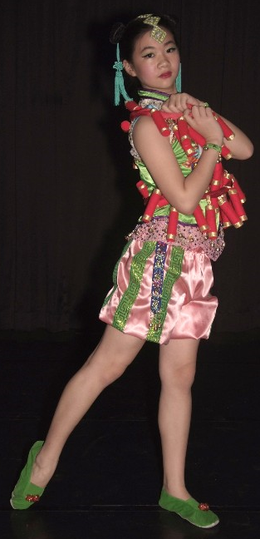

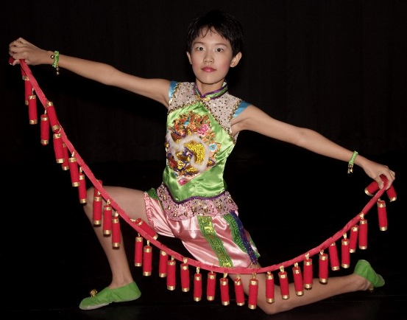

作者介紹 :
許芷琳
鐘士程

Slide 12

感謝大家的觀賞，待續…
圖片來源:
http://class.kh.edu.tw/1382/album/album_list/8
http://i.imgur.com/cvvQc.png

